Slide 1
Chương 04
KIẾN TRÚC BÊN TRONG VÀ HOẠT ĐỘNG
CỦA BỘ VI XỬ LÝ TRUNG TÂM

Slide 2
Nội dung
Nhiệm vụ của bộ vi xử lý
Cấu trúc cơ bản của bộ vi xử lý (8086-8088)
Tập lệnh của CPU
Hoạt động của bộ vi xử lý

Slide 3
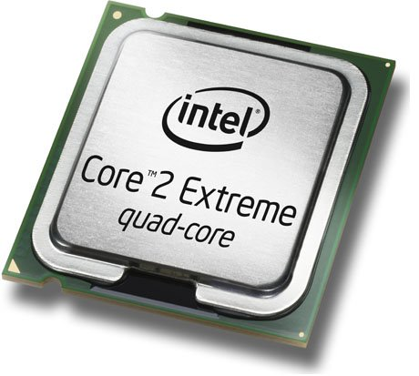
A. Nhiệm vụ của bộ vi xử lý
CPU được coi là bộ não của máy tính. Nhiệm vụ của CPU là xử lý những hoạt động, chẳng hạn như tính toán, lưu trữ thông tin và truy tìm. Sự tiến bộ của công nghệ máy tính luôn gắn liền với sự phát triển của CPU. Cho đến nay, người ta thường chỉ căn cứ vào CPU để phân loại PC. Thực chất CPU trong máy tính là một chip, tức là mạch tích hợp điện tử thu nhỏ, chịu trách nhiệm trực tiếp hay gián tiếp về mọi hoạt động của máy tính. CPU là đầu não điều khiển máy tính từ lúc khởi động cho đến khi tắt.

Slide 4
B. Cấu trúc cơ bản của bộ vi xử lý 8086-8088
Đơn vị điều khiển (CU/EU - Execution Control Unit)
Đơn vị số học và luận lý (ALU - Arithmetic and Logic Unit)
Các thanh ghi (Registers)
Đơn vị nối ghép bus (BIU - Bus Interface Unit)
Bus bên trong (Internal Bus)

Slide 5
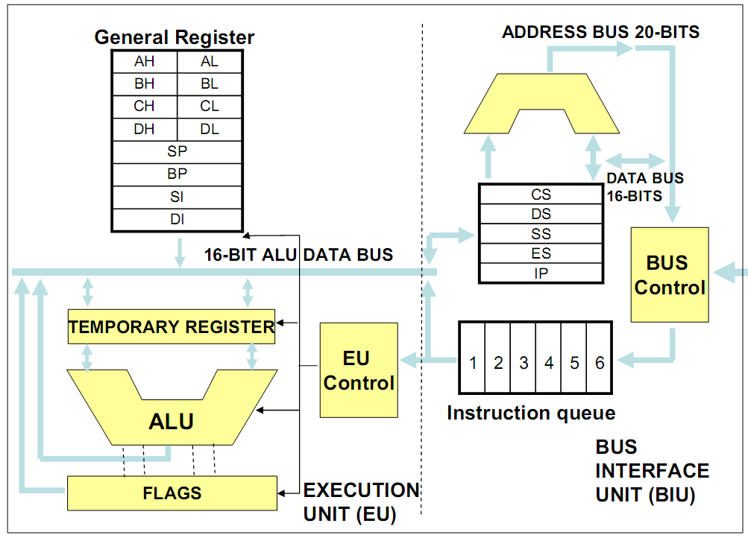

Slide 6
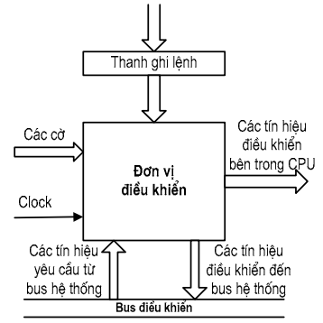
I. Đơn vị điều khiển (CU)
Điều khiển hoạt động của hệ thống theo chương trình đã dựng sẵn (điều khiển hoạt động của ALU)
Điều khiển toàn bộ tiến trình chuyển giao dữ liệu từ chỗ này sang chỗ khác trong khi quá trình tính toán đang tiếp tục thực hiện

Slide 7
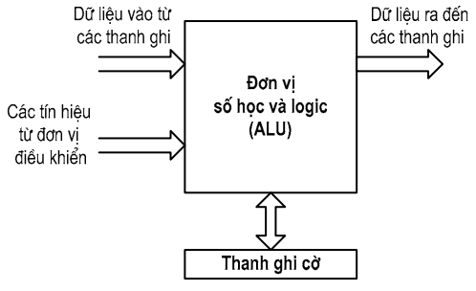
II. Đơn vị số học và luận lý (ALU)
Thực hiện các phép toán số học và phép toán logic
  Số học: cộng, trừ, nhân, chia, tăng, giảm, đảo dấu
  Logic: AND, OR, XOR, NOT, phép dịch bit
Để CPU có thể xử lý dữ liệu với các số thực với độ chính xác cao và các phép toán phức tạp như sin, cos, tính tích phân…, các CPU thường được trang bị thêm bộ đồng xử lý toán học (FPU: Floatting Point Unit ) còn được gọi là bộ xử lý dấu chấm động.

Slide 8
III. Các thanh ghi (Registers)
Dùng để chứa thông tin tạm thời phục vụ cho các hoạt động hiện tại của CPU
Trong kiến trúc máy tính, một thanh ghi là một bộ nhớ dung lượng nhỏ và rất nhanh được sử dụng để tăng tốc độ xử lý của các chương trình máy tính bằng cách cung cấp các truy cập trực tiếp đến các giá trị cần dùng. Hầu hết, nhưng không phải tất cả, các máy tính hiện đại hoạt động theo nguyên lý chuyển dữ liệu từ bộ nhớ chính vào các thanh ghi, tính toán trên chúng, sau đó chuyển kết quả vào bộ nhớ chính

Slide 9
III. Các thanh ghi (Registers)
Nhóm thanh ghi đa dụng (General Register)
Nhóm thanh ghi đoạn (Segment Register)
Nhóm thanh ghi con trỏ và chỉ mục (Index Register)
Thanh ghi trạng thái (Condition Register)
Các thanh ghi của họ 80x86

Slide 10
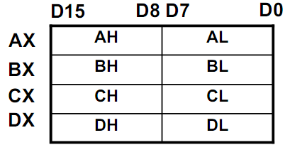
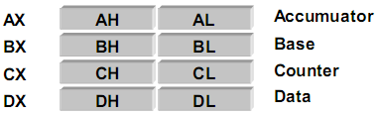

1. Nhóm thanh ghi đa dụng
  Gồm 4 thanh ghi đa dụng : AX,BX,CX và DX (16 bit). Công dụng chung của các thanh ghi này là dùng trong các phép toán số học, logic, chứa dữ liệu. Một thanh ghi 16 bit có thể được xem là 2 thanh ghi 8 bit
  Thanh ghi AX (Auxliary Register): Dùng trong các phép toán số học, lưu kết quả của các phép toán *, /, ...
  Thanh ghi BX (Base Register): Dùng trong phép định địa chỉ cơ sở của bộ nhớ, nó đóng vai
  trò như 1 thanh ghi địa chỉ offset của bộ nhớ
  Thanh ghi CX (Count Register): Dùng để chứa số vòng lặp trong chương trình, nó đóng vai
  tròn như một biến đếm cho việc lặp vòng. Ngoài ra, thanh ghi CL còn được dùng trong các phép dịch chuyển với số lần dịch chuyển là lưu trong CL
  Thanh ghi DX (Data Register): Dùng để lưu trữ kết quả của phép toán * hoặc /, định địa chỉ
  cổng trong các lệnh xuất nhập cổng.

Slide 11
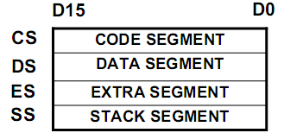

2. Nhóm thanh ghi đoạn (Segment Register)
  Gồm 4 thanh ghi : CS, DS, ES, SS
  Thanh ghi CS (Code Segment): Chứa địa chỉ Segment của đoạn mã chương trình
  Thanh ghi DS (Data Segment): Chứa địa chỉ Segment của đoạn dữ liệu
  Thanh ghi ES (Extra Segment): Chứa địa chỉ Segment của đoạn dữ liệu bổ sung. Như vậy nếu ta có hai đoạn dữ liệu thì một sẽ do thanh ghi DS và hai sẽ do thanh ghi ES quản lý
  Thanh ghi SS (Stack Segment): Lưu địa chỉ Segment của đoạn Stack
  Bốn thanh ghi này có thể truy xuất trên bốn đoạn bộ nhớ khác nhau. Như vậy một chương trình làm việc cùng một lúc tối đa là bốn đoạn bộ nhớ

Slide 12
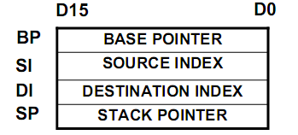

3. Nhóm thanh ghi con trỏ và chỉ mục
  Thanh ghi SI (Source Index): Trỏ đến ô nhớ trong đoạn dữ liệu định bởi thanh ghi
  DS, trong xử lí chuỗi thanh ghi SI dùng để trỏ đến địa chỉ bắt đầu của chuỗi nguồn
  Thanh ghi DI (Distination Index): Trỏ đến ô nhớ có địa chỉ Segment định bởi thanh ghi
  ES, trong xử lí chuỗi nó dùng để trỏ đến địa chỉ của chuỗi đích
  Thanh ghi SP (Stack pointer): Trỏ đến phần tử ở trên đỉnh của Stack
  Thanh ghi BP (Base pointer): Dùng trong phép định địa chỉ cơ sở, trong việc truy xuất phần tử trên Stack. Nó được dùng trong các phép gọi chương trình con
  Thanh ghi IP (Instruction Pointer): Chứa địa chỉ ô nhớ được định bởi thanh ghi CS để chỉ
  đến mã lệnh của chương trình. Khi thực thi một lệnh CPU sẽ tự động thay đổi nội dung của thanh ghi IP để trỏ đến lệnh kế tiếp của chương trình, thanh ghi này không bị tác động trực tiếp bởi các lệnh. Vì vậy, nó thường không có mặt trong những lệnh của hợp ngữ.
  Những cặp thanh ghi thường đi chung: DS : SI, ES : DI, SS : SP, SS : BP, CS : IP

Slide 13
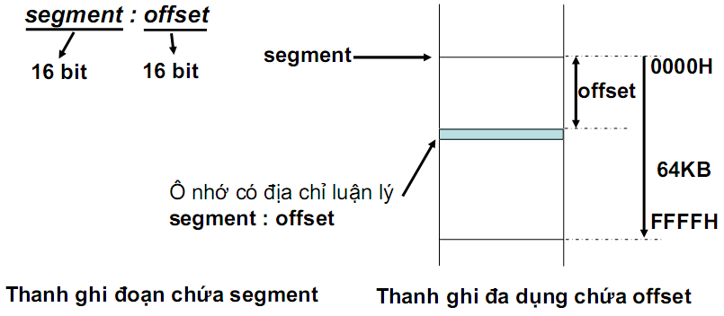

  Không gian địa chỉ vật lý của máy tính được đánh số bằng số 20 bit (tương đương 1MB)
  Địa chỉ luận lí ( dùng trong lập trình) gồm hai thành phần:

Slide 14
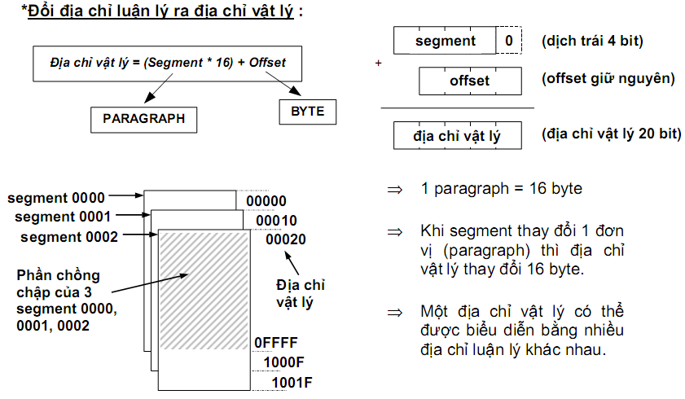

Slide 15
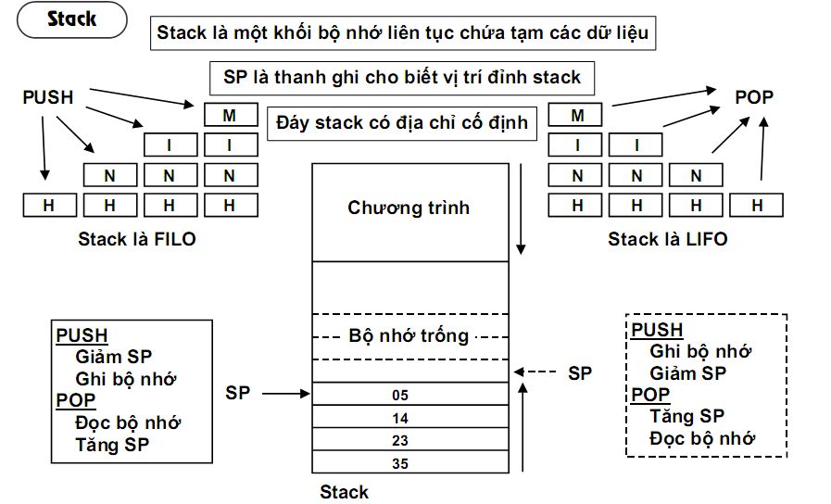

Slide 16
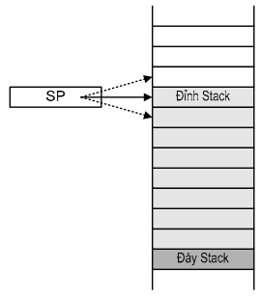
  Khi cất (Push) một thông tin vào ngăn xếp:
    Nội dung của SP tự động giảm
    Thông tin được cất vào ngăn nhớ được trỏ bởi SP
  Khi lấy (Pop) một thông tin ra khỏi ngăn xếp:
    Thông tin được đọc từ ngăn nhớ được trỏ bởi SP
    Nội dung của SP tự động tăng
  Khi ngăn xếp rỗng, SP trỏ vào đáy

Slide 17

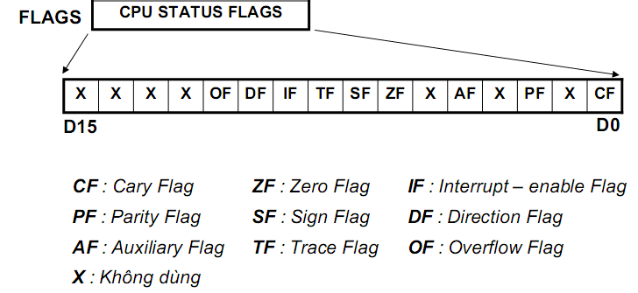
4. Thanh ghi trạng thái (Condition Register)
Còn gọi là Flag register (thanh ghi cờ). Mục đích của việc sử dụng cờ là chỉ ra trạng thái của CPU. Để làm được điều đó bộ vi xử lí đã dành riêng ra một thanh ghi gọi là thanh ghi cờ. Những bit trên thanh ghi này được gọi là các cờ. Có hai loại cờ: Cờ trạng thái, cờ điều khiển. Cờ trạng thái phản ánh kết quả của phép toán. Cờ điều khiển dùng để cho phép hay không cho phép một thao tác nào đó
Chúng ta chỉ quan tâm đến nhóm cờ trạng thái gồm 6 cờ là: CF, AF, SF, OF, PF, ZF

Slide 18
Cờ CF (Carry Flag): “Cờ nhớ“. Bật lên một nếu kết quả của phép toán có mượn hay có nhớ đối với bít cao
Cờ AF: (Awiliary Flag): " Cờ nhớ phụ “. Báo tràn số BCD
Cờ SF: (Sign Flag): " Cờ dấu “. Bật lên một nếu như kết quả của một phép tính có bít cao nhất bằng một (số âm)
Cờ OF: (Over Flag): " Cờ tràn “. Bật lên một nếu như kết quả của phép toán có dấu bị sai. Ví dụ :
01010000 = AL (dương)
+ 01110000 = BL (dương)
11000000
Cờ PF (Parity Flag): " Cờ chẵn lẻ “. Bật lên một nếu như kết quả của một phép toán có tổng 8 bít thấp là một số chẵn
Cờ ZF (Zero Flag): ZF = 1 nếu như kết quả của phép toán bằng không. Ví dụ :
AX = FFFFh
+
BX = FFFFh

Slide 19
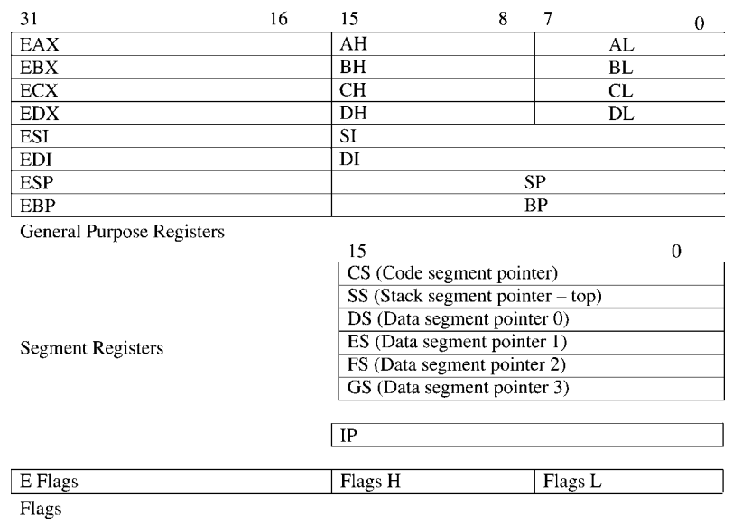
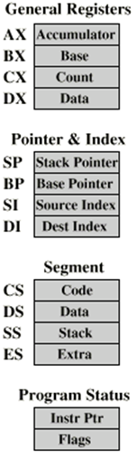
5. Các thanh ghi họ 80x86

Slide 20
C. Tập lệnh của CPU
Cấu trúc của lệnh
Tập lệnh của CPU

Slide 21

1. Cấu trúc của lệnh
Mỗi bộ xử lý có một tập lệnh xác định. Tập lệnh thường có hàng chục đến hàng trăm lệnh.
Mỗi lệnh là một chuỗi số nhị phân mà bộ xử lý hiểu được để thực hiện một thao tác xác định. Tuy nhiên trong lập trình các lệnh được mô tả bằng các ký hiệu gợi nhớ (còn gọi là các lệnh hợp ngữ-assembly)
Một lệnh có cấu trúc như sau:
Các toán hạng có thể là
  Bộ nhớ
  Thanh ghi
  Thiết bị nhập xuất

Slide 22
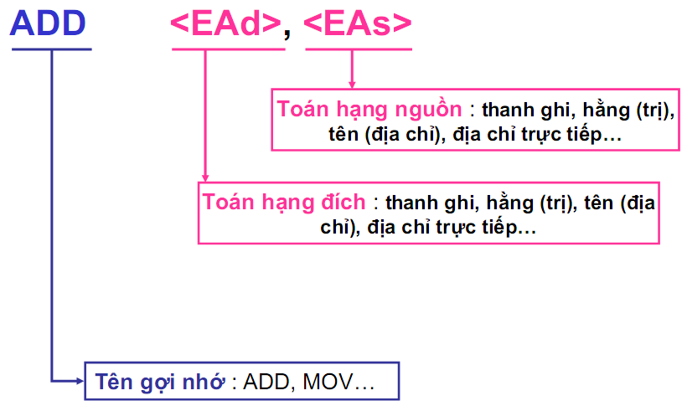

Slide 23
2. Tập lệnh CPU
Di chuyển dữ liệu
Số học
Logic
Nhập xuất
Điều khiển hệ thống
Chuyển điều khiển (rẽ nhánh)

Slide 24
a. Di chuyển dữ liệu
MOVE Copy dữ liệu từ nguồn đến đích
LOAD Nạp dữ liệu từ bộ nhớ đến bộ xử lý
STORE Cất dữ liệu từ bộ xử lý đến bộ nhớ
EXCHANGE Trao đổi nội dung của nguồn và đích
CLEAR Chuyển các bit 0 vào toán hạng đích
SET Chuyển các bit 1 vào toán hạng đích
PUSH Cất nội dung toán hạng nguồn vào ngăn xếp
POP Lấy nội dung đỉnh ngăn xếp đưa đến toán hạng đích

Slide 25
b. Số học
ADD Cộng hai toán hạng
SUBTRACT Trừ hai toán hạng
MULTIPLY Nhân hai toán hạng
DIVIDE Chia hai toán hạng
ABSOLUTE Lấy trị tuyệt đối toán hạng
NEGATE Đổi dấu toán hạng (lấy bù 2)
INCREMENT Tăng toán hạng thêm 1
DECREMENT Giảm toán hạng đi 1
COMPARE Trừ 2 toán hạng để lập cờ

Slide 26
c. Logic
AND Thực hiện phép AND hai toán hạng
OR Thực hiện phép OR hai toán hạng
XOR Thực hiện phép XOR hai toán hạng
NOT Đảo bit của toán hạng (lấy bù 1)
TEST Thực hiện phép AND 2 toán hạng
để lập cờ
SHIFT Dịch trái (phải) toán hạng
ROTATE Quay trái (phải) toán hạng

Slide 27
d. Nhập xuất
INPUT Chuyển dữ liệu từ một cổng xác định đến đích
OUTPUT Chuyển dữ liệu từ nguồn đến một cổng xác định

Slide 28
e. Điều khiển hệ thống
NO OPERATION Không thực hiện gì cả
HALT Dừng thực hiện chương trình
WAIT Tạm dừng thực hiện chương trình, lặp kiểm tra điều kiện cho đến khi thoả mãn thì tiếp tục thực hiện
LOCK Cấm không cho xin chuyển nhượng bus
UNLOCK Cho phép xin chuyển nhượng bus

Slide 29
f. Chuyển điều khiển (rẽ nhánh)
JUMP (BRANCH)
  Lệnh nhảy không điều kiện
JUMP CONDITIONAL
  Lệnh nhảy có điều kiện
CALL
  Lệnh gọi chương trình con
RETURN
  Lệnh trở về từ chương trình con

Slide 30
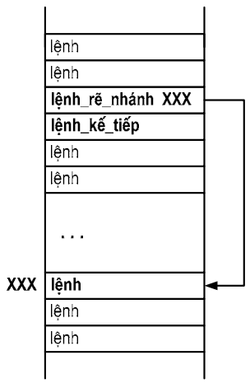
JUMP (BRANCH)
  Nạp vào PC một địa chỉ xác định
  PC ← XXX
Chuyển tới thực hiện lệnh tại vị trí có địa chỉ XXX

Slide 31
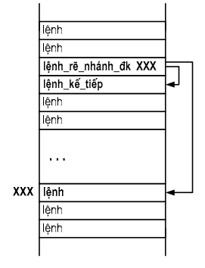
JUMP CONDITIONAL
Trong lệnh có kèm theo điều kiện
Kiểm tra điều kiện trong lệnh:
  Nếu điều kiện đúng → chuyển tới thực hiện lệnh ở vị trí có địa chỉ XXX
  PC ← XXX
  Nếu điều kiện sai → chuyển sang thực hiện lệnh_kế_tiếp
Điều kiện thường được kiểm tra thông qua các cờ

Slide 32
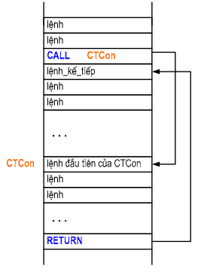
CALL và RETURN
CALL
  Ghi nội dung PC (lệnh kế tiếp) ra Stack
  Nạp vao PC địa chỉ của lệnh đầu tiên trong chương trình con được gọi
RETURN
  Lấy địa chỉ của lệnh kế tiếp ở trong Stack nạp vào PC

Slide 33
D. Hoạt động của bộ vi xử lý
Chu trình thi hành lệnh
Ngắt (interrupt)

Slide 34
I. Chu trình thi hành lệnh
Đối với CPU, do việc xử lý thông tin trong CPU là hoàn toàn tự động theo những chương trình có sẵn trong bộ nhớ, CPU cần phải biết thời điểm đọc lệnh, đọc lệnh xong thì mới chuyển đến thời điểm CPU tiến hành giải mã lệnh, giải mã lệnh xong thì CPU mới tiến hành việc thực hiện lệnh. Thực hiện xong thì CPU mới tiến hành việc đọc lệnh kế tiếp.
Đây là các công đoạn khi CPU thực hiện và không thể lẫn lộn được mà phải được thực hiện một cách tuần tự.
Để giải quyết vấn đề này, trong CPU cần phải có một bộ tạo nhịp thời gian làm việc (CPU Clock). Tại nhịp thời gian này, CPU thực hiện việc đọc lệnh, tại nhịp thời gian tiếp theo, CPU thực hiện việc giải mã lệnh…
Nhịp thời gian càng ngắn, tốc độ CPU thực hiện lệnh càng nhanh. Chẳng hạn với một CPU pentium MMX 233 MHz, điều đó có nghĩa là bộ tạo nhịp của CPU đó tạo ra 233 triệu nhịp làm việc trong 1 giây.

Slide 35
Một lệnh thực thi bởi CPU bao gồm các bước sau:
Nhận lệnh (Fetch Instruction):
  Đọc lệnh từ bộ nhớ
Giải mã lệnh (Interpret Instruction):
  Xác định thao tác mà mã lệnh yêu cầu
Nhận dữ liệu (Fetch Data):
  Nhận dữ liệu từ bộ nhớ hoặc các cổng nhập xuất
Xử lý dữ liệu (Process Data):
  Thực hiện phép toán số học hay logic với dữ liệu
Ghi dữ liệu (Write Data):
  Ghi dữ liệu ra bộ nhớ hay cổng nhập xuất

Slide 36
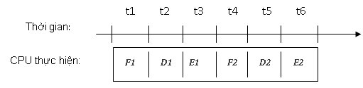
Ví dụ: việc phân chia thời gian thực hiện lệnh đối với một CPU (đời cũ) có thể mô tả như sau:
Trong đó: F (Fetch): đọc lệnh, D (Decode): giải mã lệnh, E (Execute): thực thi lệnh, ti: chu kì làm việc thứ i
Với CPU làm việc như vậy chúng ta có thể thấy rằng mỗi lệnh phải thực hiện trong 3 nhịp thời gian. Tại nhịp t2 thì chỉ có bộ phận giải mã là bận rộn còn bộ đọc lệnh thì nhàn rỗi. Trong thời điểm t3 thì cả hai bộ phận đọc lệnh và giải mã đều rỗi. Do đó hiệu năng làm việc của CPU thấp.
Một CPU xử lý lệnh theo nhịp thời gian như vậy còn gọi là bộ vi xử lý ở chế độ đơn dòng lệnh và chỉ gặp ở các CPU đời cũ

Slide 37
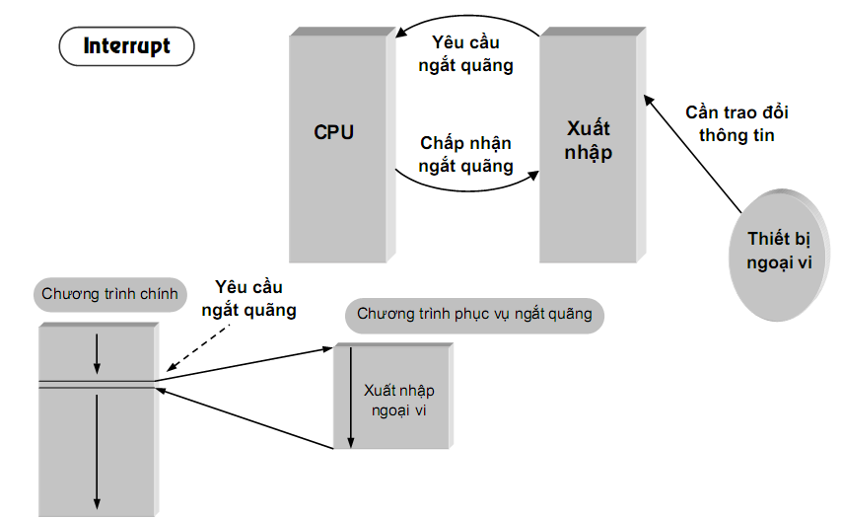
II. Ngắt (Interrupt)

Slide 38
Ngắt quãng là một sự kiện xảy ra một cách ngẫu nhiên trong máy tính và làm ngưng tính tuần tự của chương trình (nghĩa là tạo ra một lệnh nhảy)
Khi một ngắt xảy ra, bộ xử lý thi hành các bước sau đây:
1. Thực hiện xong lệnh đang làm
2. Lưu trữ trạng thái hiện tại
3. Nhảy đến chương trình phục vụ ngắt
4. Khi chương trình phục vụ chấm dứt, bộ xử lý khôi phục lại trạng thái cũ của nó và tiếp tục thực hiện chương trình mà nó đang thực hiện khi bị ngắt.

Slide 39
Tài liệu tham khảo
Võ Văn Chín, 2003, Giáo trình kiến trúc máy tính, Trường ĐH Cần Thơ
Nguyễn Kim Khánh, 2007, Bài giảng kiến trúc máy tính, Trường ĐHBKHN
Mostafa Abd-El-Barr - Hesham El-Rewini, Fundamentals of Computer Organization and Architecture, 2005, John Wiley & Sons,
ISBN 0-471-46741-3
William Stallings, 2003, Computer Organization and Architecture Designing for Performance, Sixth edition, Pearson Education, ISBN 0-13-049307-4
Website:
http://www.vocw.edu.vn/content/m10637/latest
http://csciwww.etsu.edu/tarnoff/ntes2150/uproc/arch8088.htm
http://www.esacademy.com/faq/c16x
http://cnx.org/content/m30565/latest/

